Slide 1
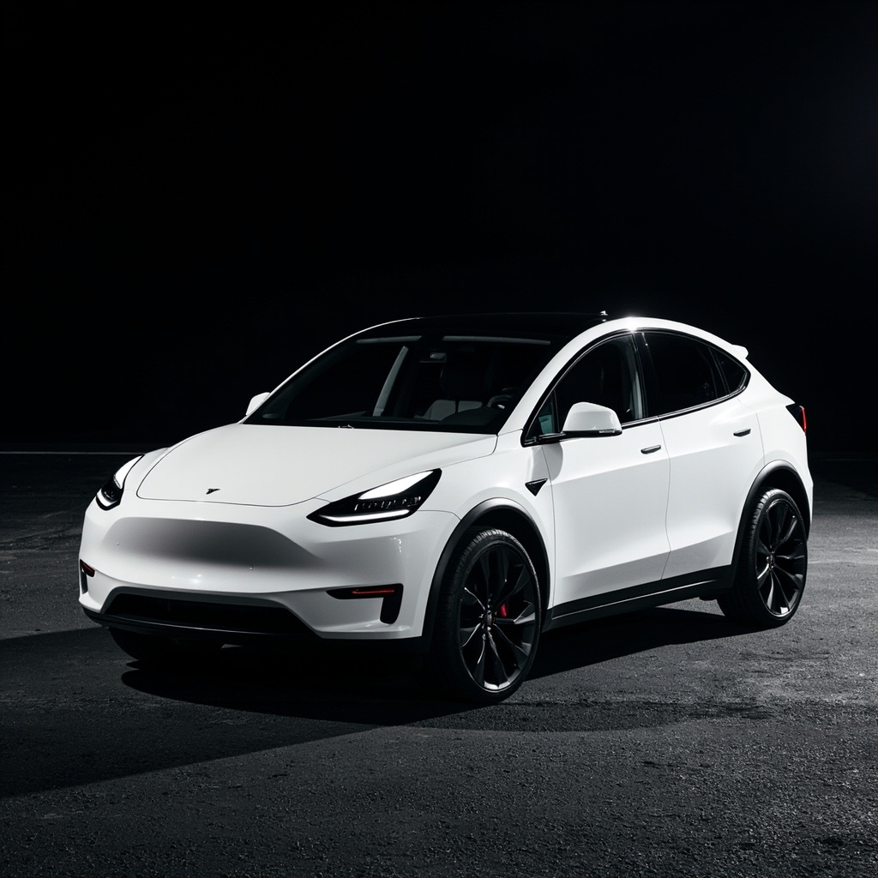
特斯拉 Model Y
TESLA MODEL Y
未来出行，电动智能SUV新标杆

Slide 2
车型概述
特斯拉Model Y是一款纯电动中型SUV 延续特斯拉家族设计语言 流线型车身、极简内饰、高科技感 NEDC续航最高达660km 0-100km/h加速仅需5秒 支持V3超级充电 充电15分钟可行驶250km

Slide 3
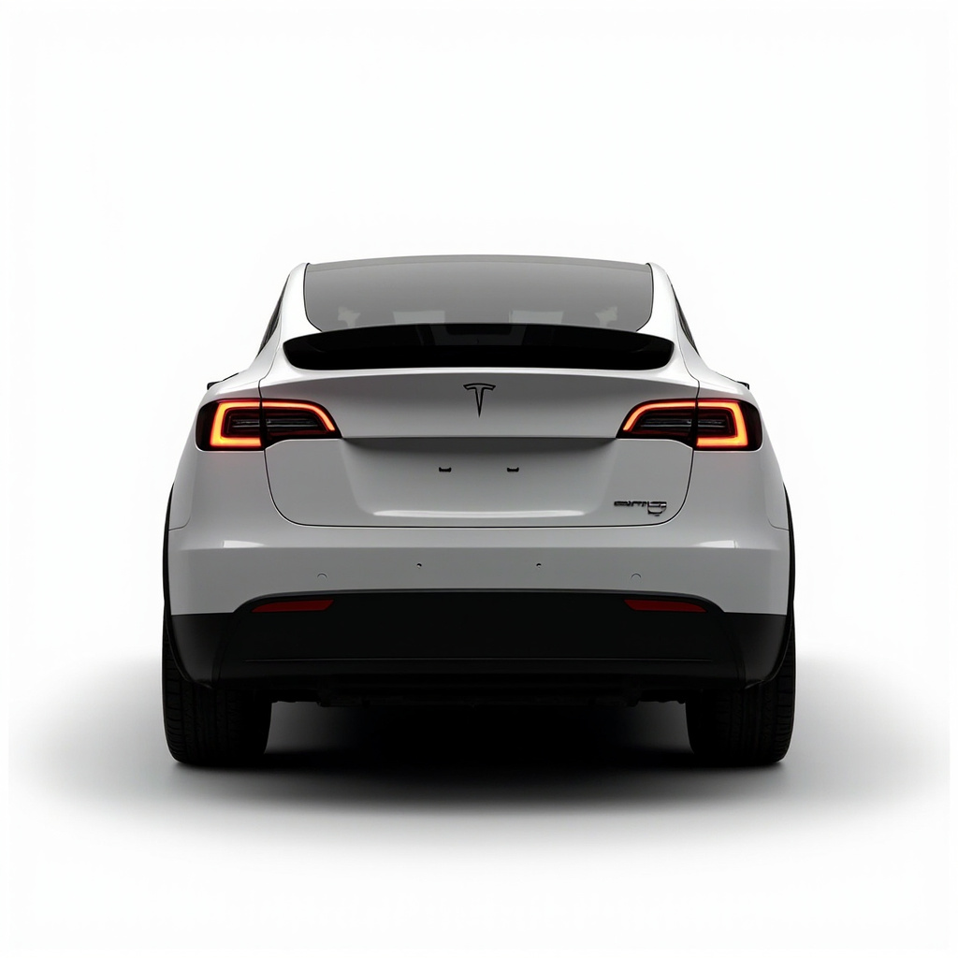
外观设计
极简主义设计语言 • 封闭式前格栅，彰显纯电身份 • 隐藏式门把手，降低风阻 • 全景天幕玻璃，通透视野 • 空气动力学优化 风阻系数仅0.23Cd 车身尺寸：4750×1921×1624mm 轴距：2890mm

Slide 4
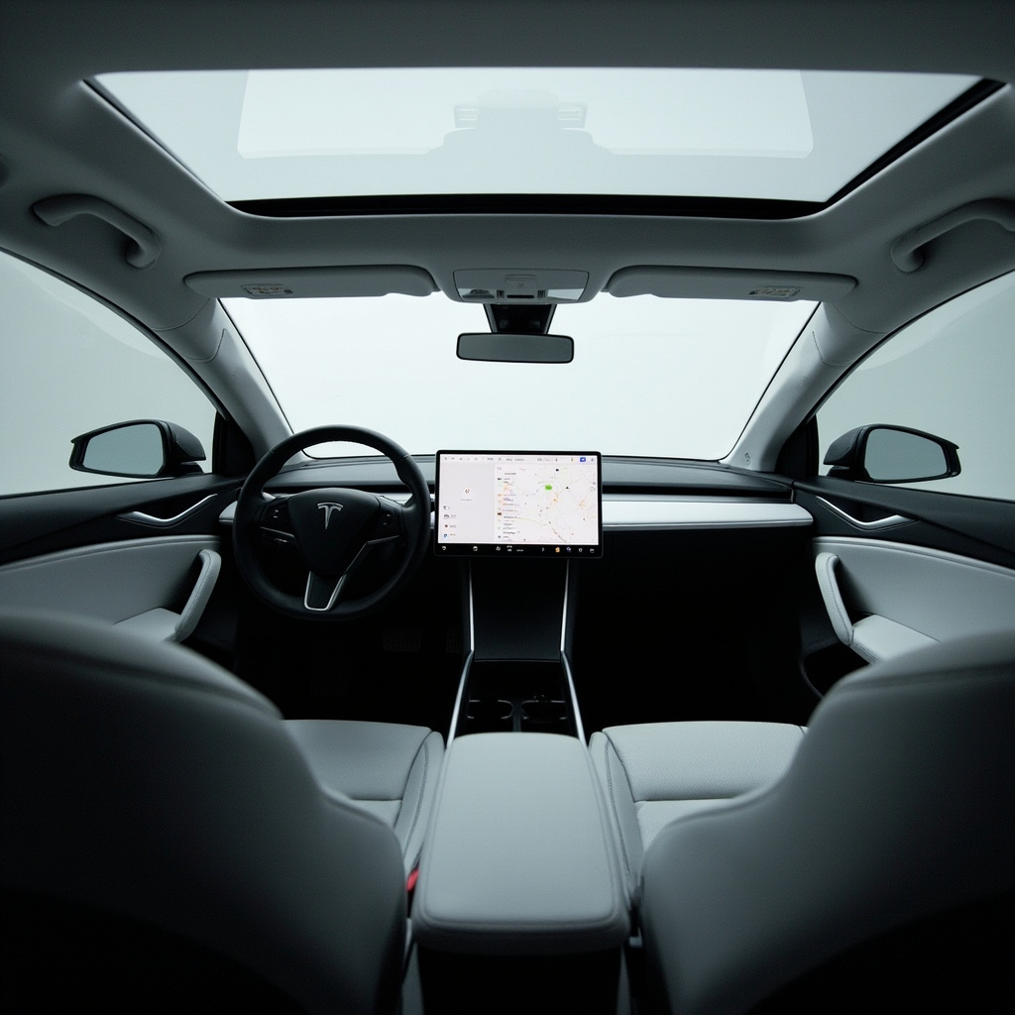
内饰空间
15英寸中控大屏 整合所有车辆控制功能 全景玻璃天幕 带来直升机般的视野体验 • Nappa真皮座椅 • 前排座椅加热/通风 • 电动尾门 • 521L超大后备箱 支持哨兵模式、露营模式

Slide 5
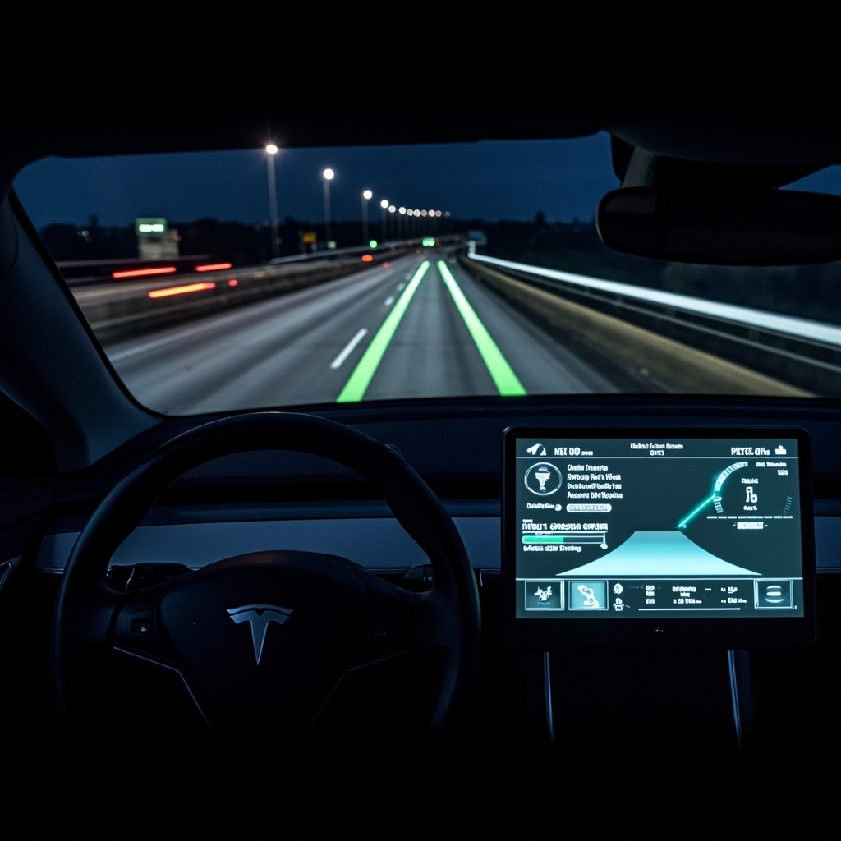
动力性能
双电机全轮驱动 • Performance高性能版 峰值功率 357kW 峰值扭矩 659N·m 0-100km/h: 3.7秒 • 长续航全轮驱动版 峰值功率 331kW 0-100km/h: 5.0秒 • 后轮驱动版 0-100km/h: 6.9秒 极速 250km/h

Slide 6
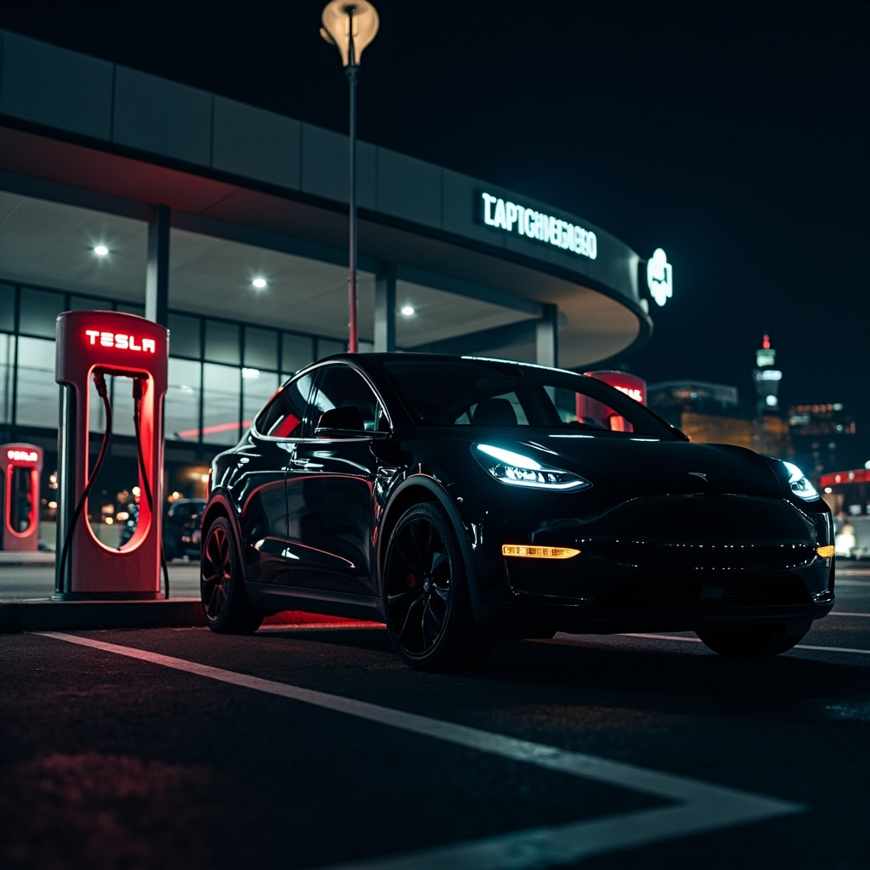
续航与充电
超长续航 告别里程焦虑 • 后驱版：554km（CLTC） • 长续航全驱：688km（CLTC） • Performance高功：615km（CLTC） V3超级充电站 • 充电15分钟 = 行驶250km • 全国已建设2000+超级充电站 • 支持第三方充电桩 首任车主终身免费超级充电服务

Slide 7
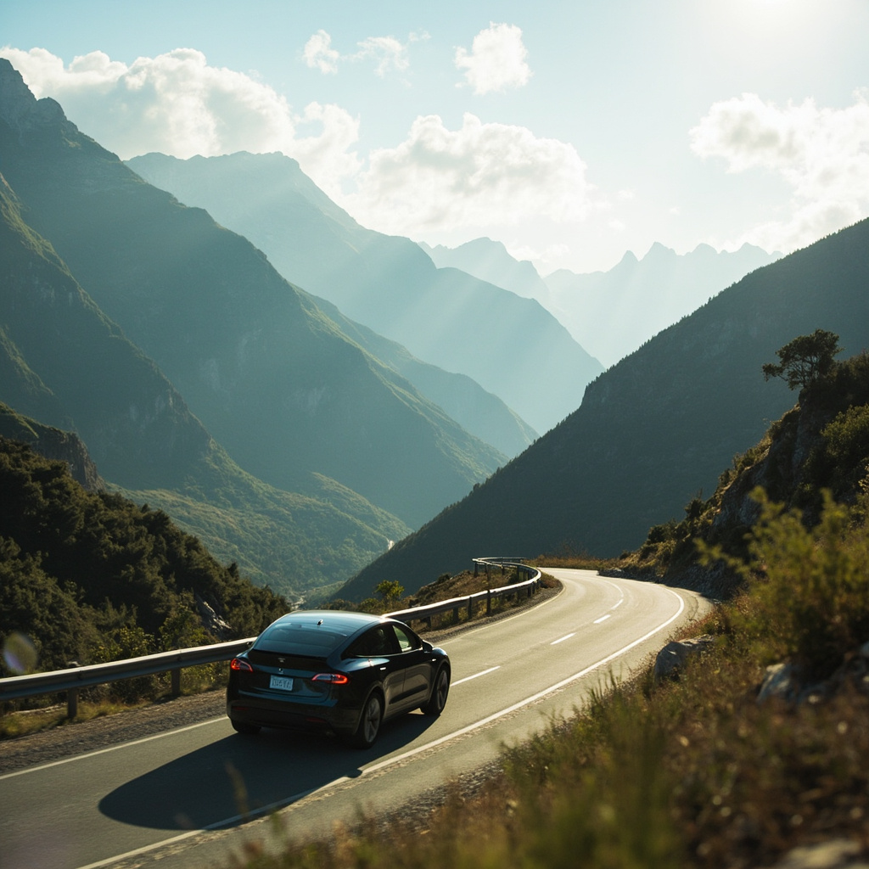
智能科技
Autopilot 自动辅助驾驶 • 增强版自动辅助驾驶（EAP） • 完全自动驾驶能力（FSD） • 自动变道、自动泊车 • 智能召唤功能 OTA远程软件升级 • 不断进化越开越好开 • 最新引入抖音/游戏/灯光秀 • 哨兵模式保护爱车 车载系统：高通骁龙处理器

Slide 8
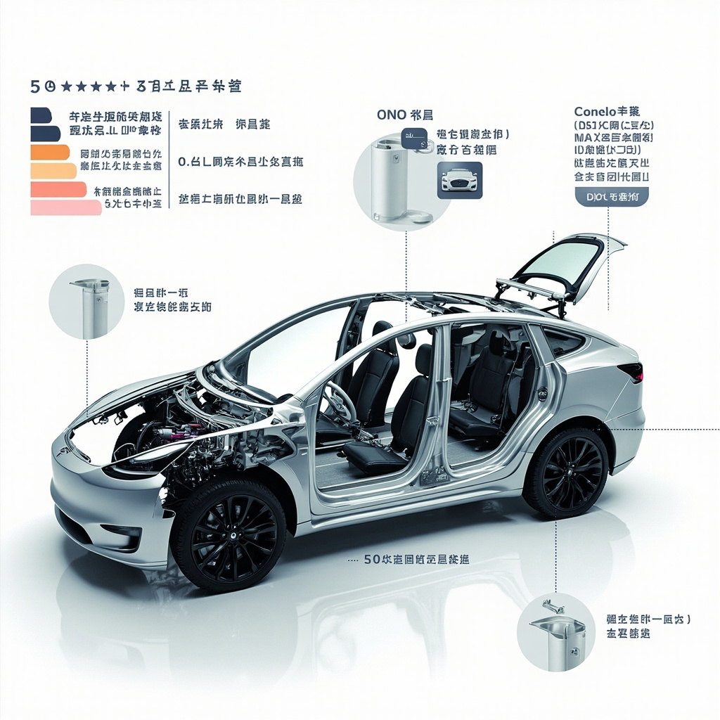
安全性能
全球安全评级榜首 • NHTSA 5星安全评级 • E-NCAP 5星安全评级 • 乘客安全保护设计 主动安全配置 • 前撞预警、自动紧急制动 • 侧撞预警 • 盲点监测 • 车道偏离防避 纯电动平台 低重心、均衡前后配重

Slide 9
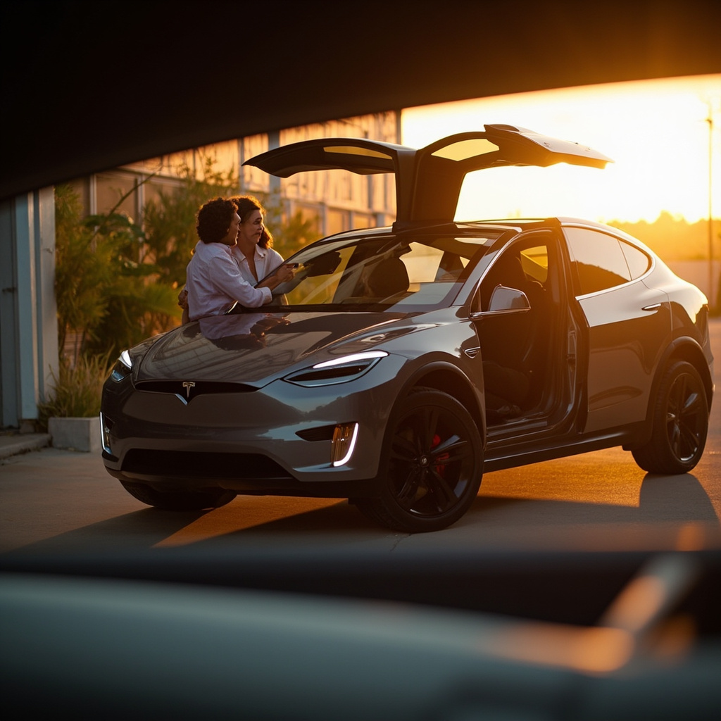
价格与版本
2024款在售版本 后轮驱动版 ¥249,900 续航554km | 0-100 6.9秒 长续航全轮驱动版 ¥299,900 续航688km | 0-100 5.0秒 Performance高性能版 ¥354,900 续航615km | 0-100 3.7秒 价格含补贴，免购置税 上海工厂直售

Slide 10
感谢观看
TESLA MODEL Y
加速世界向可持续能源的转变

